Slide 1

ỦY BAN NHÂN DÂN QUẬN LONGBI
TRƯỜNG MẦM NON HỒNG TIẾN
GIÁO DỤC PHÁT TRIỂN NHẬN THỨC
KHÁM PHÁ KHOA HỌC
Đề tài: Khám phá củ lạc
Lứa tuổi: Mẫu giáo bé (3-4 tuổi)
Giáo viên : Nguyễn Thị lan Anh
Năm học : 2024 - 2025

Slide 2

1: Ổn định tổ chức
Trò chơi: Gieo hạt

Slide 3

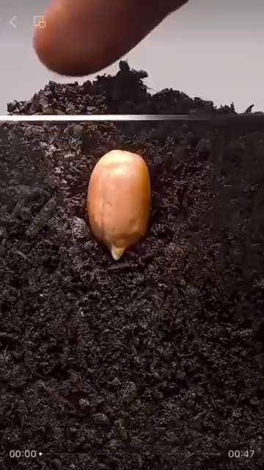


Slide 4

2: Phương pháp và hình thức tổ chức
*1. Quan sát, tìm hiểu về đặc điểm củ lạc

Slide 5

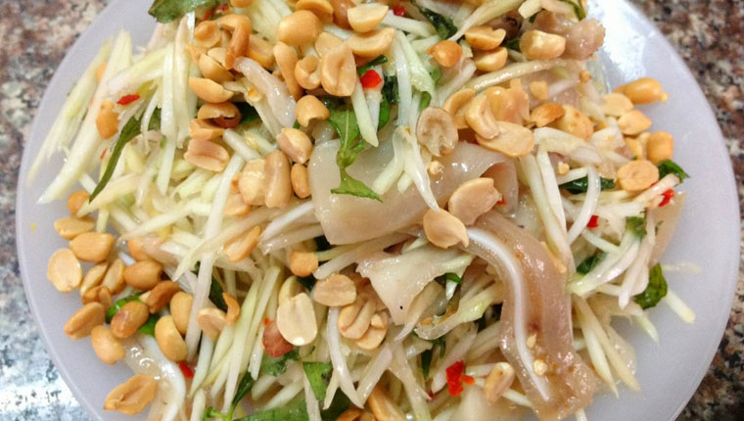
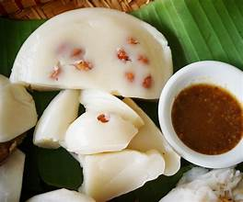
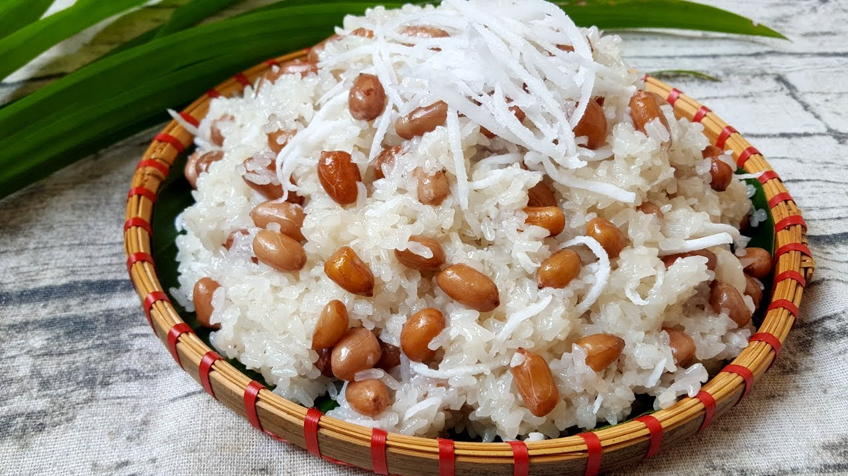
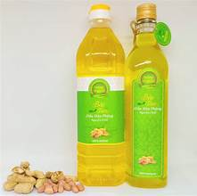
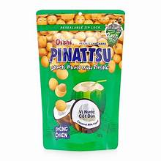
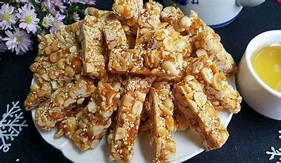
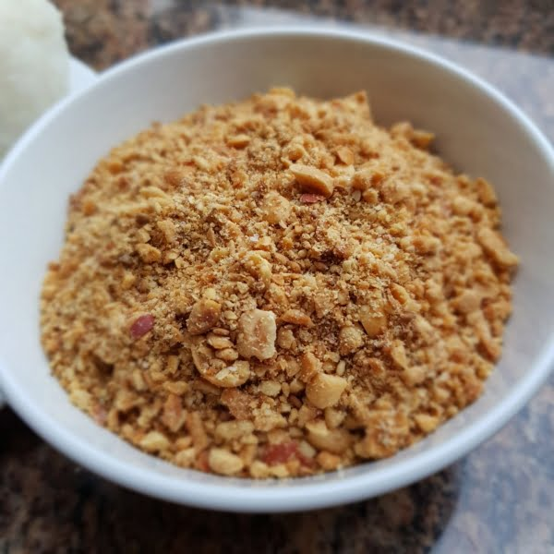
Một số những món ăn từ củ lạc

Slide 6


3: Luyện tập và củng cố
“Làm muối vừng”

Slide 7






